Slide 1


Plataforma de Sistema Bancario
Arquitectura propuesta
La presente definición de Arquitectura pretende satisfacer de acuerdo a las consignas planteadas una solución Hibrida ( Cloud – On premise ) para la creación de una plataforma Bancaria que ofrezca una Alta Disponibilidad y Tolerancia a fallos según los estándares actuales Internacionales de la Industria Financiera
1
Banking Architecture Design

Slide 2

Intoduccion
El diseño de la Arquitectura se ha desarrollado mediante el modelo C4 donde se ha abarcado según la consigna en los 3 primeros modelos :
Diagrama de Contexto
Diagrama de Contendedor
Diagrama de Componentes
También se ha creado el diagrama de Infraestructura.
Para ello se ha utilizado Drawio como herramienta para generar los gráficos

Slide 3
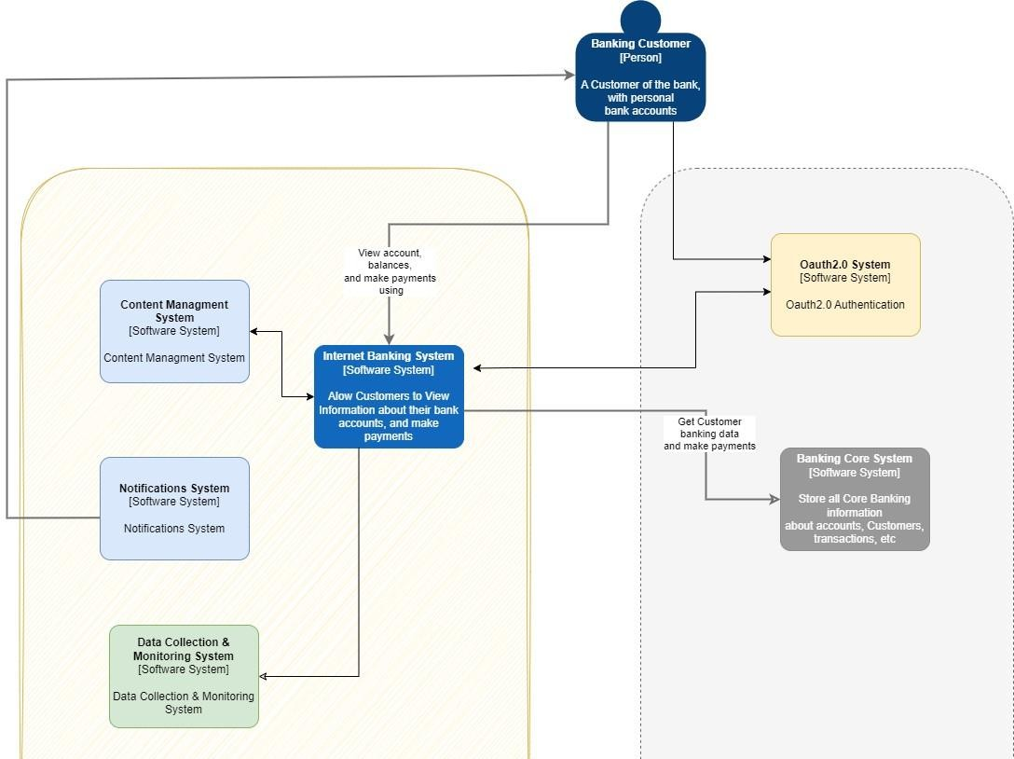
1- Diagrama de Contexto
.

Slide 4

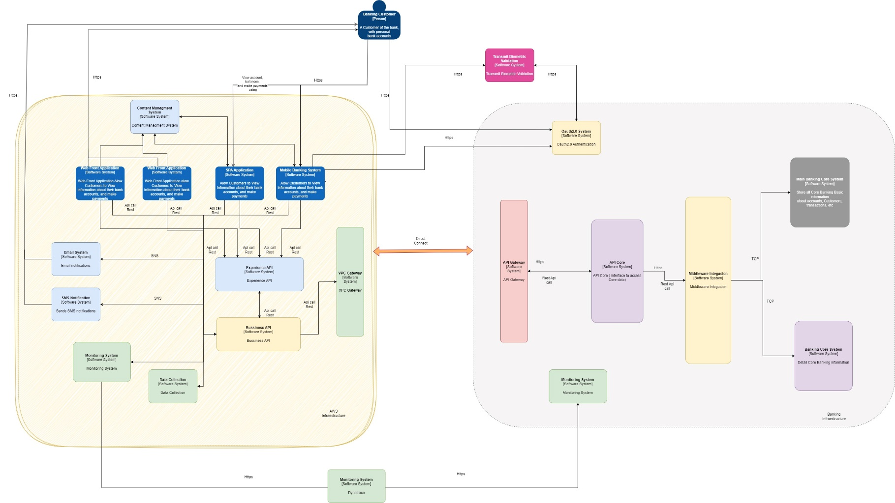
2- Diagrama de Contenedores

Slide 5

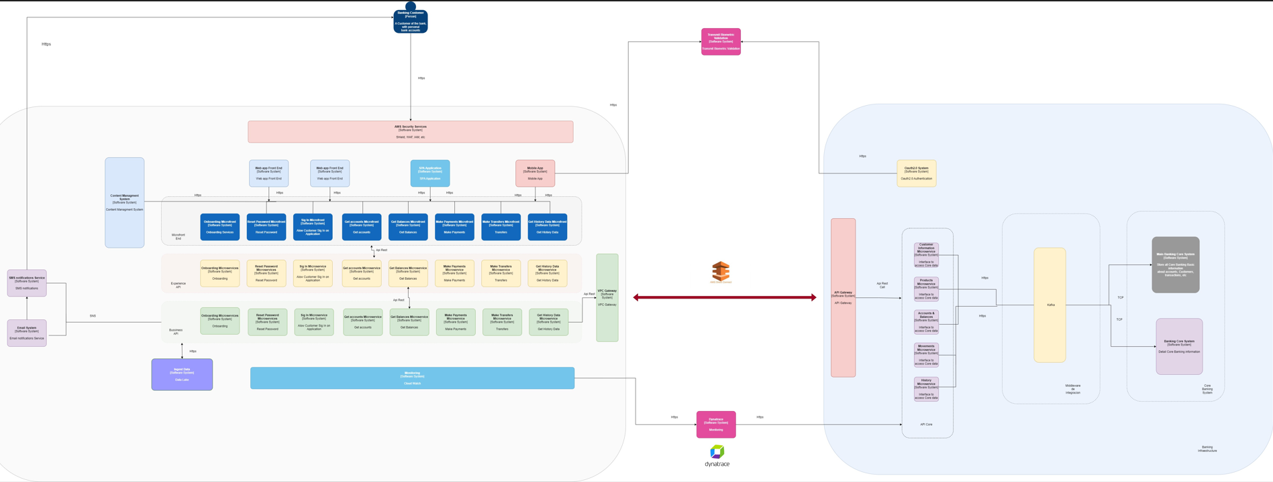
3- Diagrama de Componentes

Slide 6
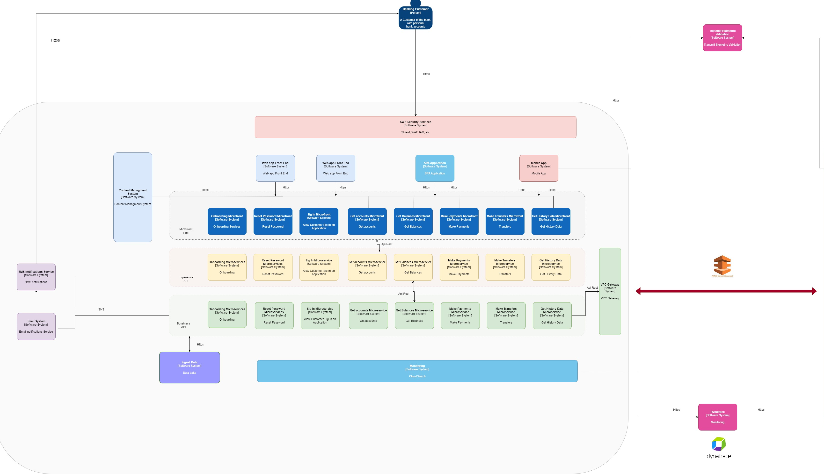
3.A- Diagrama en Aws Infraestructura

Slide 7
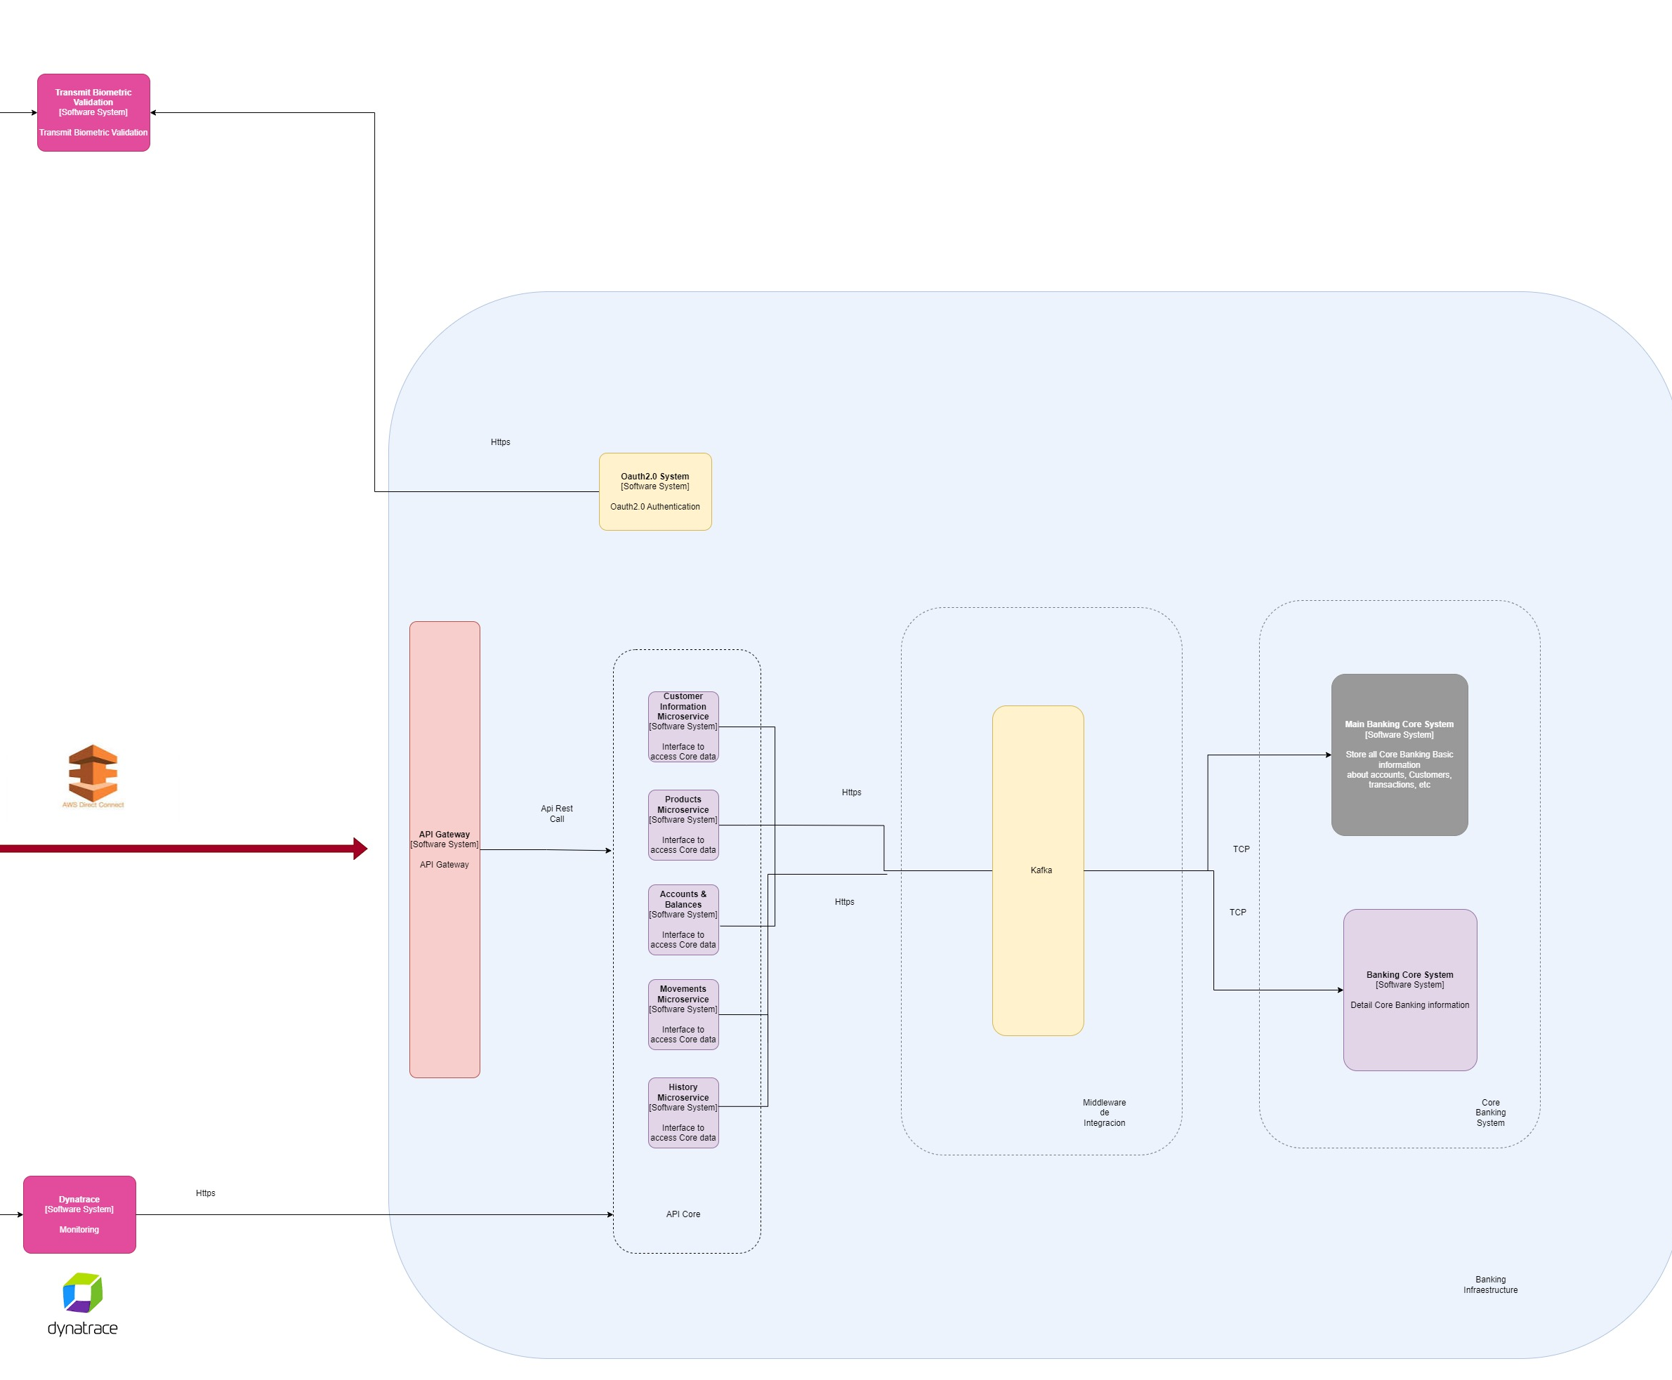
3.B- Diagrama en On Premise Infraestructura

Slide 8
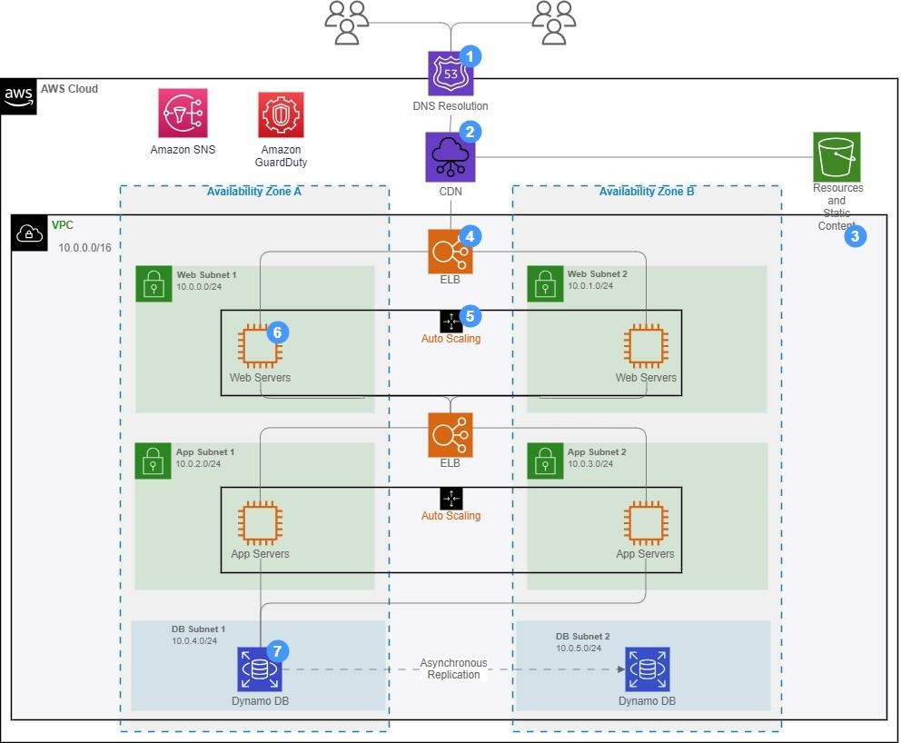

4- Diagrama de Infraestructura
Amazon Cognito

Slide 9







Las solicitudes de DNS del usuario son atendidas por Amazon Route 53, un servicio de sistema de nombres de dominio (DNS) de alta disponibilidad. El tráfico de red se dirige a la infraestructura que se ejecuta en Amazon Web Services.
Amazon CloudFront, una red global de ubicaciones perimetrales también conocida como red de entrega de contenido (CDN), entrega contenido estático, de streaming y dinámico. Las solicitudes se enrutan automáticamente a la ubicación perimetral más cercana, por lo que el contenido se entrega con el mejor rendimiento posible.
Los recursos y el contenido estático utilizados por la aplicación web se almacenan en Amazon Simple Storage Service (S3), una infraestructura de almacenamiento altamente duradera diseñada para el almacenamiento de datos primarios y de misión crítica.
Las solicitudes HTTP son manejadas primero por Elastic Load Balancing (ELB), que distribuye automáticamente el tráfico entrante de aplicaciones entre múltiples instancias de Amazon Elastic Compute Cloud (EC2) en zonas de disponibilidad (AZ). Permite una tolerancia a fallos aún mayor en sus aplicaciones, proporcionando sin problemas la cantidad de capacidad de equilibrio de carga necesaria en respuesta al tráfico entrante de aplicaciones.
Los servidores web y los servidores de aplicaciones se implementan en un grupo de Auto- Scaling. Auto Scaling ajusta automáticamente su capacidad hacia arriba o hacia abajo según las condiciones que usted defina. Con Auto Scaling, puede asegurarse de que la cantidad de instancias de Amazon EC2 que utiliza aumente sin problemas durante los picos de demanda para mantener el rendimiento y disminuya automáticamente durante la demanda para minimizar los costos.
Los servidores web y los servidores de aplicaciones se implementan en instancias Amazon EC2. La mayoría de las organizaciones seleccionarán una imagen de máquina de Amazon (AMI) y luego la personalizarán según sus necesidades. Esta AMI personalizada se convertirá en el punto de partida para el futuro desarrollo web.
Para proporcionar alta disponibilidad, la base de datos no relacional que contiene los datos de la aplicación se aloja de forma redundante en una implementación Multi-AZ (múltiples zonas de disponibilidad, aquí A y B) de Amazon Dynamo DB.

Slide 10
4- Consideraciones
La arquitectura del Front End se ha diseñado con Microforntends para que puedan ser independientes, reutilizables en las Web Apps y en la SPA
Para la App Mobile podría utilizarse algún Framework como Cordova / Ionic para reutilizar
los componentes web, sin embargo, una mejor opción sería utilizar un framework multiplataforma como React Native o Flutter ya que poseen un mejor rendimiento y manejo de funciones nativas.
La mejor opción para la App mobile es desarrollar las apps de IOS y Android Nativas, pero encarece el costo de los equipos de desarrollo.
El Monitoreo y Auditoria se realiza mediante los servicios de AWS y Dynatrace
Para el manejo de Biometría se utiliza los servicios de Transmit y ahorrar en tiempo de desarrollo
https://transmitsecurity.com/

Slide 11
5- Tareas
La arquitectura de integración se ha diseño según el estándar C4
Patrones de Integacion y Tecnologias a utilizar :
API Gateway: Centraliza la gestión de las solicitudes API, proporcionando una capa de seguridad, autenticación, y enrutamiento de solicitudes a los servicios backend.
Tecnologías: AWS API o NGINX como proxy API.
Uso: Se emplea para controlar y gestionar el tráfico hacia microservicios.
Mensajería Asíncrona: Utiliza colas de mensajes para desacoplar servicios, permitiendo la comunicación asíncrona entre componentes del sistema.
Tecnologías: RabbitMQ o Apache Kafka para colas de mensajes.
Uso: Ideal para procesar transacciones de larga duración o de alta concurrencia, como la ejecución de transferencias bancarias.
Event-Driven Architecture (EDA): Servicios que reaccionan a eventos emitidos por otros servicios en el sistema, creando una arquitectura altamente desacoplada.
Tecnologías: Apache Kafka para streaming de eventos. AWS EventBridge o Azure Event Grid para gestión de eventos.
Uso: Manejo de eventos financieros en tiempo real, como la actualización de saldos en cuentas tras una transacción.
Microservicios: Se utilizan para modularizar tareas y poder escalar según la demanda
Tecnologías: Contenedores: Docker, Kubernetes (EKS en AWS, AKS en Azure)
Uso : Desacople y Orquestación de dependencia de tareas ,heterongeneidad tecnológica
3. Requisitos de Seguridad, cumplimiento normativo y ley organica de protección de datos personales .
RESTful APIs sobre HTTPS: Los microservicios y otros sistemas expuestos a través de APIs deberían utilizar REST sobre HTTPS para garantizar la seguridad en las comunicaciones.
Cifrado SSL/TLS: Todas las comunicaciones deben estar cifradas con SSL/TLS, especialmente aquellas que cruzan la red pública.
Autenticación y Autorización: Implementar OAuth 2.0 para autenticar y autorizar a los usuarios y servicios que acceden a las APIs. Para la autenticación entre servicios, puedes usar certificados mutuos (mutual TLS).

Slide 12
5- Tareas (continuación)
Seguridad de la Información (ISO 27001):
Requisito: Alinear la arquitectura de seguridad con los estándares ISO 27001 para la gestión de la seguridad de la información.
Implementación:
Políticas y procedimientos: Implementar políticas claras de seguridad, control de acceso, y manejo de incidentes.
Evaluaciones regulares de riesgo: Realizar auditorías y análisis de riesgos de forma periódica.
Cifrado de Datos en Reposo:
Requisito: Asegúrarse de que los datos sensibles almacenados tanto en AWS como en sistemas on-premises estén cifrados en reposo.
Implementación:
AWS KMS (Key Management Service): Para gestionar claves y cifrar datos almacenados en Base de Datos.
Cifrado en bases de datos on-premises: Utiliza tecnologías de cifrado nativas o de terceros para proteger bases de datos y discos.
Control de datos: Implementar políticas claras sobre la retención y eliminación segura de datos personales y enmascaramiento de información sensible
4. Proponer estrategia para garantizar alta disponibilidad y recuperación ante desastres
Alta Disponibilidad (HA): Multi-region deployment, auto-scaling, redundancia y replicación, y microservicios desacoplados.
Recuperación ante Desastres (DR): Backup y restauración, Pilot Light, sitios de recuperación (Cold/Hot), failover automático, y DRP formal.
Cumplimiento y Gobernanza: Alineación con normativas de continuidad del negocio, auditorías y control de cambios.

Slide 13
5- Tareas (continuación)
5. Proponer estrategia de integración multicore
API Gateway y Orquestación:
Unificar el acceso a los diferentes núcleos mediante un API Gateway para simplificar la integración y mejorar la seguridad.
Utilizar una herramienta de orquestación como Kubernetes (EKS en AWS) para gestionar el despliegue y la comunicación entre microservicios.
Bus de Mensajes / Event-Driven Architecture:
Utilizar un bus de mensajes para garantizar una comunicación eficiente y desacoplada entre los diferentes núcleos y servicios externos.
Se puede utilizar servicios como Apache Kafka o AWS EventBridge para implementar una arquitectura basada en eventos, donde los núcleos puedan emitir y consumir eventos de manera asíncrona. Esto facilita la resiliencia, ya que los núcleos pueden operar de manera independiente y recuperarse de fallos sin afectar al sistema global.
ESB (Enterprise Service Bus) :
Si el sistema multicore requiere interactuar con sistemas legacy, se puede considerar el uso de un ESB.
6. Delinear un enfoque para la gestión de identidad y acceso en todos los sistemas
Autenticación de usuarios nube: Configurar Cognito o equivalente para autenticar y administrar usuarios en aplicaciones web y móviles. Integra servicios como SSO, MFA y administración de sesiones.
Pools de usuarios y grupos: Utilizar pools de usuarios para almacenar perfiles de usuario y gestionar grupos y permisos. Esto permite definir roles específicos de acceso a recursos.
Autenticación federada: Permite que los usuarios inicien sesión a través de proveedores de identidad externos (como Google, Facebook, o Active Directory).
Integración con servicios de backend: Configurar Cognito para generar tokens JWT que puedan ser utilizados para autenticar solicitudes a APIs o microservicios desplegados en AWS.
Políticas de acceso granulares: Configura políticas en AWS IAM para controlar el acceso a recursos específicos basados en roles definidos en Cognito.
Utilizar AD o LDAP como la fuente central de autenticación para aplicaciones on-premises.
Single Sign-On (SSO) on-premises y Autenticación multifactor (MFA)

Slide 14
5- Tareas (continuación)
7. Diseñar una estrategia de Apis internas y externas bajo estándares de industria respecto a la mensajeria
Definir dominios a las que pertenecen cada unas de las Apis.
APIs Internas: Utilizadas para la comunicación entre servicios dentro de la organización. Generalmente, estas APIs no están expuestas al público y permiten la integración entre diferentes sistemas internos, microservicios o aplicaciones.
APIs Externas: Expuestas al público o a terceros para permitir la integración con sistemas externos, socios comerciales o clientes. Estas APIs suelen requerir un mayor enfoque en la seguridad y el control de acceso.
Mensajería y Protocolos : REST (HTTP/HTTPS para la comunicación) Es el estándar de facto para la mayoría de las APIs web debido a su simplicidad y compatibilidad con sistemas y dispositivos. WebSockets: Útil para aplicaciones en tiempo real .
Mensajería Asíncrona utilizando colas de mensajes (RabbitMQ, Kafka) para manejar comunicaciones asíncronas.
Autenticación y Autorización : OAuth 2.0 / OpenID Connect: Para la autenticación y autorización en APIs externas. JWT tanto para autenticación como para autorización en APIs internas y externas.
Cifrado: TLS/SSL . Implementar firmas digitales para garantizar la integridad de los mensajes.
Utilizar BIAN y herramientas como Swagger/OpenAPI para documentar las APIs de manera clara y consistente, permitiendo a los desarrolladores comprender fácilmente cómo interactuar con ellas

Slide 15
5- Tareas (continuación)
8. Proponer un modelo de Gobierno de Apis y Microservicios
Establecer una Oficina de Gobierno de APIs y Microservicios
Comité de Gobierno: Crear un comité de gobierno formado por arquitectos de software, líderes técnicos, expertos en seguridad y representantes de las unidades de negocio. Este comité será responsable de definir políticas, estándares y buenas prácticas.
Roles y Responsabilidades:
API Product Owner: Responsable del ciclo de vida de cada API y microservicio, asegurando que se alineen con las necesidades del negocio.
Arquitecto de APIs/Microservicios: Define la arquitectura técnica y asegura que las implementaciones cumplan con los estándares definidos.
Equipo de Seguridad: Garantiza que todas las APIs y microservicios cumplan con los requisitos de seguridad y privacidad.
DevOps/Ingeniería de Plataforma: Encargados de la infraestructura de despliegue, monitoreo y automatización del ciclo de vida.
Definir Principios Rectores :
Desacoplamiento y Modularidad: Las APIs y microservicios deben estar diseñados para ser altamente desacoplados y modularizados, permitiendo su evolución independiente.
Reusable y Composable: Fomentar la reutilización de APIs y microservicios en diferentes aplicaciones y escenarios.
Principio de Menor Privilegio: Asegurar que cada API y microservicio tenga acceso solo a los recursos necesarios para su funcionamiento.
Escalabilidad y Resiliencia: Diseñar APIs y microservicios para manejar aumentos en la carga y fallos inesperados sin interrupciones.
Estándares y Normativas Utilizar OpenAPI/Swagger Definir una guía de estilo para nombrar endpoints, métodos HTTP, y estructuras de respuesta. Políticas de Versionado Semántico.
Definir Gestión del Ciclo de Vida de APIs y Microservicios , Seguridad y Control de Acceso
ya vistos en el punto anterior.
Monitoreo y Auditoría : Implementar Observabilidad y Logging centralizado (como ELK Stack o Splunk) para rastrear eventos y problemas.
Trazabilidad: Utilizar herramientas de trazabilidad distribuida (como Jaeger o Zipkin) para seguir el flujo de solicitudes a través de los microservicios.
Alertas y Métricas: Configurar alertas y recopilar métricas clave (latencia, tasa de errores, etc.) utilizando herramientas como Prometheus o Grafana.

Slide 16
5- Tareas (continuación)
Auditoría de Accesos: Implementar un sistema de auditoría que registre todos los accesos a las APIs y microservicios para garantizar el cumplimiento y la detección de comportamientos anómalos.
Gestión del Catálogo de APIs y Microservicios : Implementar una plataforma de gestión que permita la publicación, descubrimiento y monitoreo de APIs, así como la gestión de contratos de servicio. Utilizar un servicio de registro (como Consul o Eureka) para permitir la detección dinámica de microservicios y facilitar el balanceo de carga.
Gobernanza y Cumplimiento :Asegurar que todas las APIs y microservicios cumplan con normativas aplicables, como GDPR, HIPAA o PCI-DSS.
Evaluación y Mejora Continua: Realizar auditorías periódicas de seguridad, rendimiento y cumplimiento normativo.Establecer un ciclo de retroalimentación que permita mejorar constantemente las políticas y prácticas de gobierno.
9 . Proponer una plan de migración gradual que minimice el riesgo operatico
1. Evaluación Inicial y Estrategia de Migración
Evaluación del entorno actual: Realiza un análisis detallado del sistema on-premise, identificando componentes críticos, dependencias, y posibles cuellos de botella.
Definición de la estrategia de migración: Decide entre diferentes enfoques de migración (lift-and-shift, re-platforming, re-factoring) según la criticidad de las aplicaciones y su compatibilidad con la nube.
Definición de objetivos: Establece objetivos claros, como reducción de costos, mejora de la escalabilidad o aumento de la agilidad.

Slide 17
5- Tareas (continuación)
2. Segmentación por Fases
Fase 1: Migración de Servicios No Críticos
Servicios auxiliares: Comienza con la migración de servicios no críticos, como aplicaciones internas de soporte, entornos de desarrollo y pruebas.
Automatización y monitoreo: Implementa herramientas de automatización para la migración (e.g., AWS CloudFormation, Terraform) y configura un monitoreo exhaustivo.
Pruebas y validación: Realiza pruebas exhaustivas en la nube para validar el comportamiento de los servicios.
Fase 2: Integración y Comunicación
Migración de APIs y Middleware: Migra las capas de integración y comunicación, como APIs, middleware, y microservicios. Configura redes híbridas utilizando AWS Direct Connect o VPN para garantizar una conectividad segura y de baja latencia entre la nube y el core on-premise.
Sincronización de datos: Implementa soluciones de sincronización de datos entre on-premise y la nube, como bases de datos replicadas o almacenamiento compartido (e.g., AWS Database Migration Service).
Balanceo de carga: Configura balanceadores de carga para distribuir el tráfico entre las instancias on-premise y en la nube, garantizando una transición fluida.
Fase 3: Migración de Servicios Críticos
Core Bancario y Procesos Críticos: Una vez que las capas de integración estén probadas, comienza con la migración de componentes críticos del core bancario, priorizando aquellos que se beneficiarían más de la nube en términos de elasticidad y resiliencia.
Implementación de sistemas de respaldo: Configura sistemas de respaldo en la nube para los datos críticos del core bancario, asegurando que haya planes de recuperación ante desastres.
Pruebas de rendimiento: Realiza pruebas de carga y estrés para asegurar que el sistema en la nube puede manejar el volumen de transacciones requerido.

Slide 18
5- Tareas (continuación)
Fase 4: Optimización y Desmantelamiento On-Premise
Optimización de costos: Revisa y ajusta los recursos en la nube para optimizar costos. Utiliza instancias reservadas, spot instances y herramientas de optimización como AWS Cost Explorer.
Desmantelamiento gradual: Desmantela gradualmente los componentes on-premise que ya no son necesarios, asegurando que se mantengan redundancias y respaldos hasta la completa estabilización.
Entrenamiento del equipo: Capacita al equipo para que adopte las nuevas herramientas y procesos en la nube.
3. Gestión de la Seguridad y Cumplimiento
Implementación de políticas de seguridad: Asegura que las políticas de seguridad on-premise se reflejen en la nube. Configura IAM roles y políticas, cifrado de datos en tránsito y en reposo, y herramientas de monitoreo de seguridad como AWS GuardDuty.
Cumplimiento normativo: Verifica que la migración cumpla con las regulaciones del sector bancario, como PCI DSS, GDPR u otras normativas locales.
4. Monitoreo Continuo y Mejora
Monitoreo y alertas: Implementa herramientas de monitoreo como CloudWatch para asegurar la visibilidad continua de todos los sistemas, tanto on-premise como en la nube.
Mejora continua: Ajusta la arquitectura conforme se identifiquen nuevas oportunidades de mejora, y mantén revisiones periódicas para asegurar que la solución sigue alineada con los objetivos de negocio.
5. Plan de Contingencia
Planes de recuperación ante fallos: Define procedimientos de recuperación en caso de fallos durante la migración. Implementa mecanismos de rollback y asegura redundancias durante el proceso.
6. Comunicaciones y Gestión del Cambio
Plan de comunicaciones: Mantén una comunicación fluida con todas las partes interesadas, incluyendo usuarios finales, para que estén informados sobre el progreso y posibles interrupciones.
Gestión del cambio: Desarrolla un plan de gestión del cambio para ayudar a los empleados a adaptarse a la nueva arquitectura.

Slide 19
6- Entregable
Repositorio GitHub : https://github.com/pablomacchia /sistema-bancario
Pablo Macchia
pablo.macchia@hotmail.com

